Slide 1

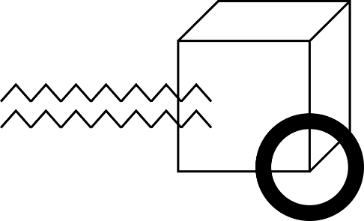
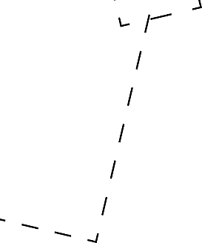


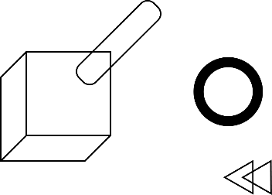





C++程序设计项目答辩
Linux系统下Shell程序设计
小组成员：张磊 杨雅斯

Slide 2
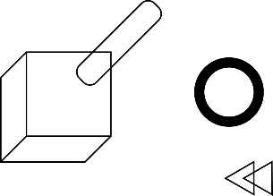


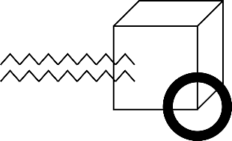
目
录
1
简要介绍
2
核心内容
CONTENTS
3
项目展示
4
工作总结

Slide 3
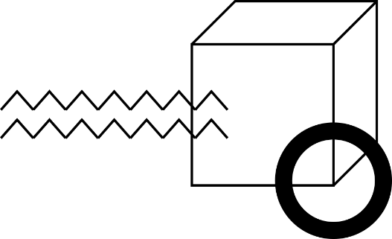


PART 1
简要介绍

Slide 4

项目介绍
选择题目一：请使用 C++，结合 C++标准库(不能用 C 标准库)和 Linux 的系统调用，完成一个 linux 下的 Shell
程序，具体要求如下：
1. shell 程序能够提供命令的输入，执行并显示执行结果的功能。(70 分)
2. shell 程序能够提供可 shell 编程的功能，能够执行简单的 shell 脚本。(20 分)
3. shell 程序能够提供 I/O 重定向和管道的功能。(10 分）
请输入文字

Slide 5
完成进度
100%
100%
要求1 命令输入 执行命令
要求2 执行简单的shell脚本
用户可以输入各种普通命令 程序会返回结果
用户可以编写简单脚本 程序会输出脚本内容
30%
要求3 提供 I/O 重定向和管道的功能
还未实现代码转换

Slide 6
PART 2
核心内容

Slide 7
项目流程
将c语言改写为c++
编译运行
结果展示
根据课本《Unix-Linux 编程实践教程》编写c语言版shell程序
调试代码
编写项目书

Slide 8
核心功能
命令解析
命令执行
解析用户输入的命令，并根据命令类型调用相应的处理函数。
执行非内置命令，使用fork()和execvp()在子进程中运行。
内置命令处理
环境变量库
识别并处理内置命令，如set、export等。
提供环境变量的存储、检索、列表显示等功能。
条件控制
处理if-then-fi结构，实现条件执行命令。

Slide 9
PART 3
项目展示

Slide 10
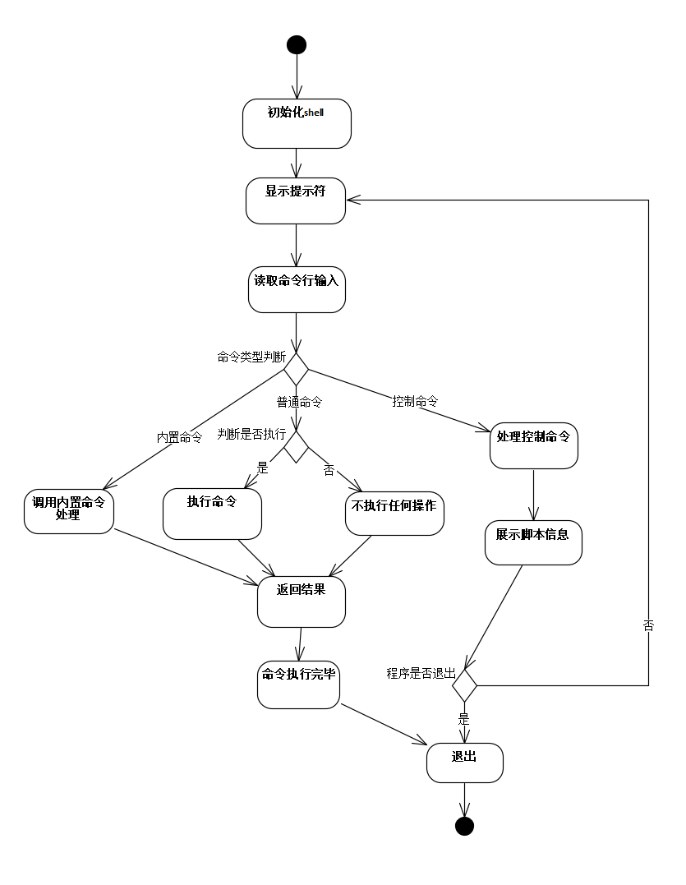
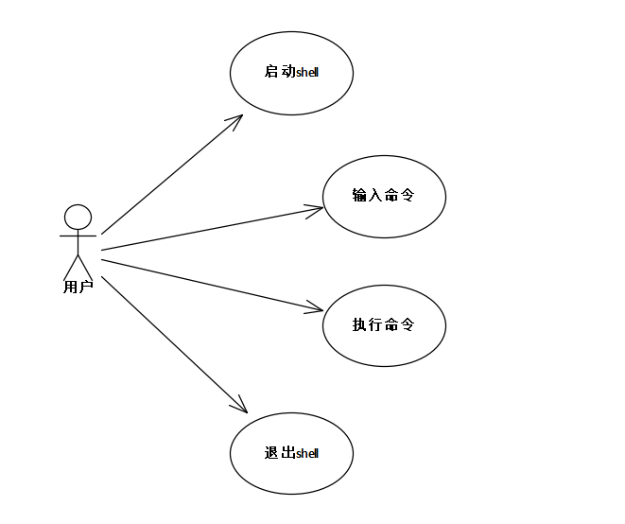
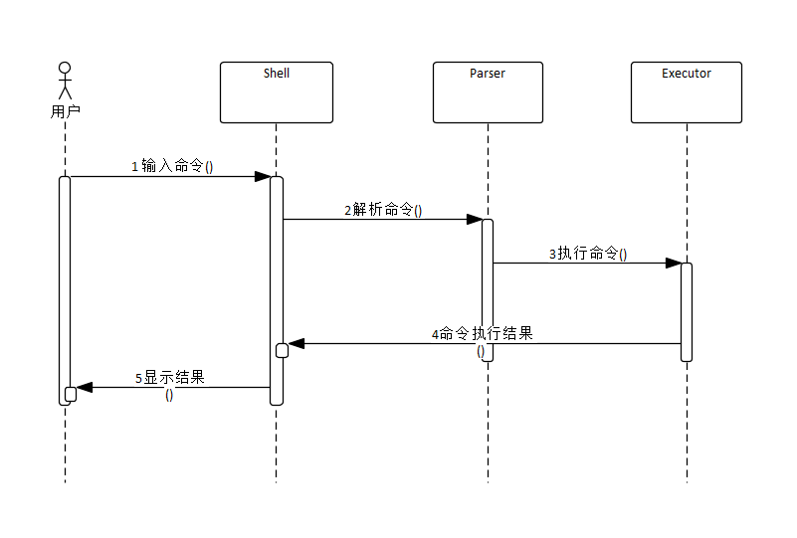
项目结构设计
用例图
活动图
顺序图
这里可以是一句话
这里可以是一句话
这里可以是一句话
请输入文字
请输入文字
请输入文字
单击此处编辑您要的内容，建议您在展示时采用微软雅黑字体，本模版所有图形线条及其相应素材均可自由编辑、改色、替换。更多使用说明和作品请详阅模版最末的使用手册
单击此处编辑您要的内容，建议您在展示时采用微软雅黑字体，本模版所有图形线条及其相应素材均可自由编辑、改色、替换。更多使用说明和作品请详阅模版最末的使用手册
单击此处编辑您要的内容，建议您在展示时采用微软雅黑字体，本模版所有图形线条及其相应素材均可自由编辑、改色、替换。更多使用说明和作品请详阅模版最末的使用手册

Slide 11

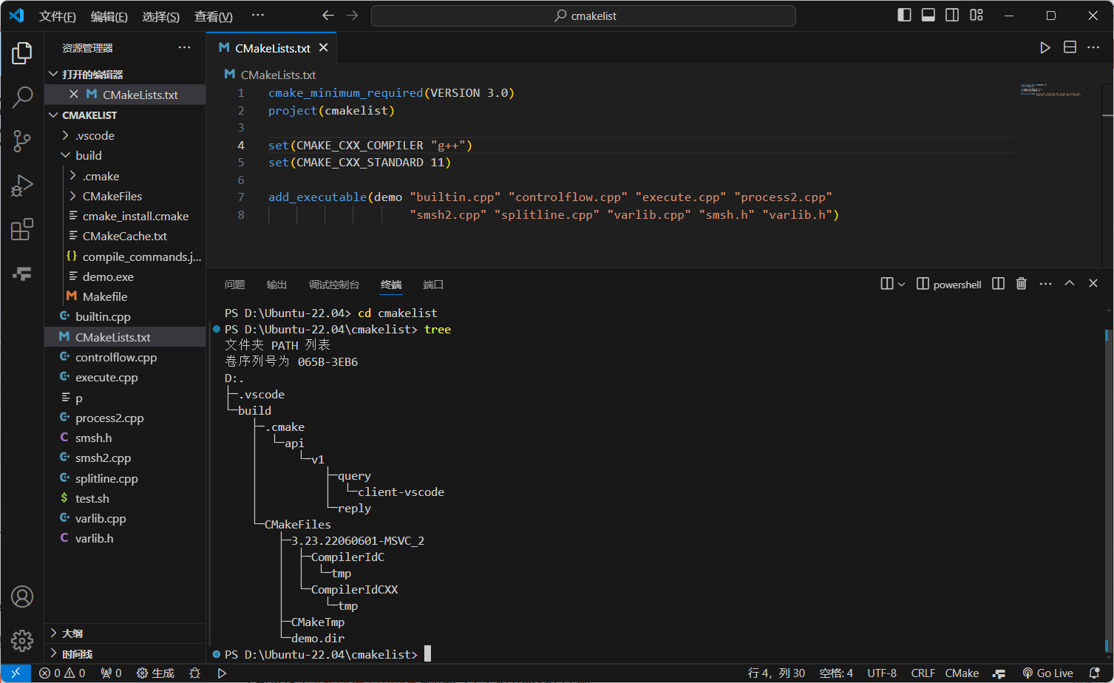
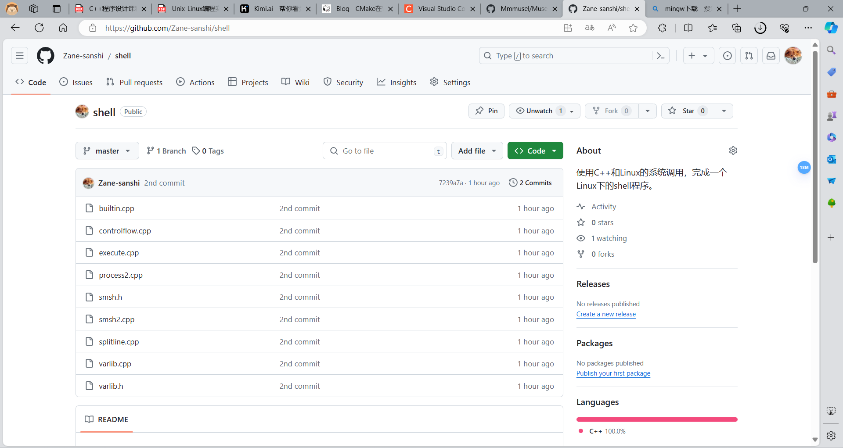
项目管理和托管
使用cmake进行管理
访问路径：user:Zane-sanshi/shell

Slide 12
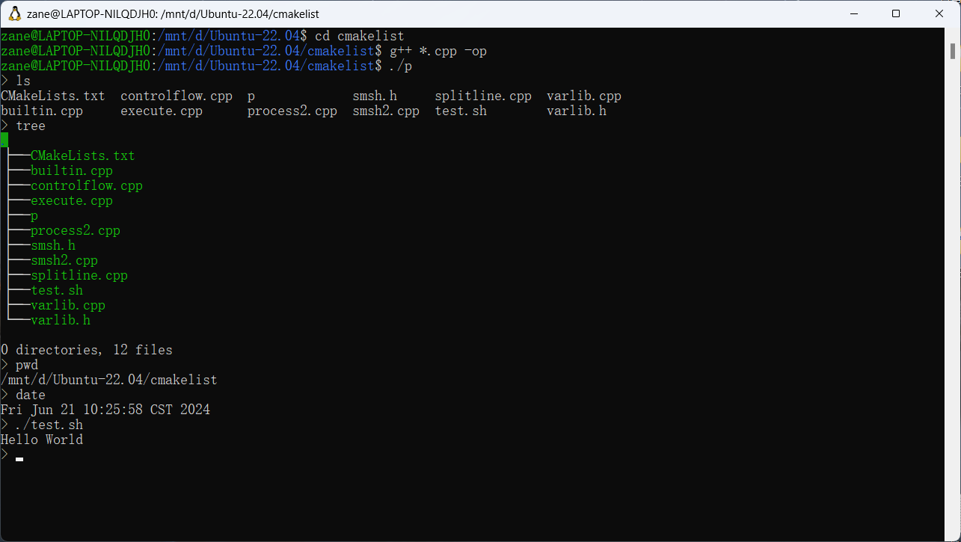
运行结果
A designer can use default text to simulate what text would lok like. If it is not real text. If it is not real text.
骆可可PPT工作室更专业的模板。骆可可，色彩纷呈，潮流时尚。单击此处编辑您要的内容。
骆可可PPT工作室更专业的模板。骆可可，色彩纷呈，潮流时尚。单击此处编辑您要的内容。单击此处编辑您要的内容。单击此处编辑您要的内容。

Slide 13
PART 4
工作总结

Slide 14
小组分工
张磊
编写、调试代码
项目管理和托管
杨雅斯
编写代码
制作项目开发、展示文档

Slide 15
个人总结
张磊：参与这个基于C++的shell项目让我深刻体会到了操作系统与C++编程实践的结合。在解析命令行和分割参数时，我意识到了字符串处理在C++中的重要性，尤其是在处理来自用户输入的数据时。项目中对内存的手动管理是一个挑战，但也是一个学习C++内存分配和释放的好机会。通过fatal函数进行错误处理，我学习了如何优雅地处理程序中可能出现的严重错误。通过代码审查，我不仅学习了如何写出更高质量的代码，也学会了如何提供和接受建设性的反馈。在开发过程中，我不断学习新的编程技巧和最佳实践，这对于我的技术成长非常有帮助。

Slide 16
个人总结
杨雅斯：通过此次项目经历我感受到c++项目的代码结构清晰，各个功能模块如命令解析、执行、环境变量管理等都被很好地分离开来，这不仅有助于代码的维护，也使得功能的扩展变得更加容易。通过忽略SIGINT和SIGQUIT信号，我学习到了如何在C++程序中处理信号，这对于创建健壮的系统程序是非常重要的。使用fork()和execvp()来执行外部命令让我对Unix/Linux系统的进程创建和命令执行有了更深入的理解。编写开发文档和注释，让我认识到了文档在软件开发中的重要性，它不仅帮助他人理解代码，也是自我回顾和梳理思路的好方法。

Slide 17
十分感谢您的聆听

